Slide 1
Ακοολογία
Ελληνική Δημοκρατία
Τεχνολογικό Εκπαιδευτικό Ίδρυμα Ηπείρου
Ενότητα 7 : Ακουστικά προκλητά δυναμικά εγκεφαλικού στελέχους (Μέρος Β’)
Ναυσικά Ζιάβρα

Slide 2
Ανοιχτά Ακαδημαϊκά Μαθήματα στο ΤΕΙ Ηπείρου
Τμήμα Λογοθεραπείας
Ακοολογία
Ενότητα 7: Ακουστικά προκλητά δυναμικά εγκεφαλικού στελέχους (Μέρος Β’)
Ναυσικά Ζιάβρα
Καθηγήτρια
Ιωάννινα, 2015

Slide 3
Άδειες Χρήσης
Το παρόν εκπαιδευτικό υλικό υπόκειται σε άδειες χρήσης Creative Commons.
Για εκπαιδευτικό υλικό, όπως εικόνες, που υπόκειται σε άλλου τύπου άδειας χρήσης, η άδεια χρήσης αναφέρεται ρητώς.

Slide 4
Χρηματοδότηση
Το έργο υλοποιείται στο πλαίσιο του Επιχειρησιακού Προγράμματος «Εκπαίδευση και Δια Βίου Μάθηση» και συγχρηματοδοτείται από την Ευρωπαϊκή Ένωση (Ευρωπαϊκό Κοινωνικό Ταμείο) και από εθνικούς πόρους.
Το έργο «Ανοικτά Ακαδημαϊκά Μαθήματα στο TEI Ηπείρου» έχει χρηματοδοτήσει μόνο τη αναδιαμόρφωση του εκπαιδευτικού υλικού.
Το παρόν εκπαιδευτικό υλικό έχει αναπτυχθεί στα πλαίσια του εκπαιδευτικού έργου του διδάσκοντα.

Slide 5
Σκοποί ενότητας
Παρουσιάζεται η αντικειμενική μέθοδος ανίχνευσης της βαρηκοΐας

Slide 6
Περιεχόμενα ενότητας
Auditory Steady – State Evoked Response (ASSR)

Slide 7
Auditory Steady – State Evoked Response (ASSR)

Slide 8
Auditory Steady – State Evoked Response
Πρόκειται για απαντήσεις του εγκεφάλου που εκλύονται μετά από χορήγηση ενός συνεχούς-σταθερού ή “steady-state” ακουστικού ερεθίσματος.
Η απάντηση του εγκεφάλου είναι επίσης σταθερή-συνεχής ή “steady-state”, που σημαίνει ότι καταγράφεται συνεχώς κατά τη διάρκεια χορήγησης του ακουστικού ερεθίσματος που την προκάλεσε.
Το ηχητικό ερέθισμα που χρησιμοποιείται διαμορφώνεται έτσι ώστε να ελέγχονται οι συχνότητες από 250 έως 8000 Hz κάθε μια ξεχωριστά.
Οι απαντήσεις καταγράφονται και εκτιμώνται αντικειμενικά με τη χρήση στατιστικού αλγόριθμου.

Slide 9
Auditory Steady – State Evoked Response (2)
Η αξιολόγηση των καταγραφών των ASSRs επιτυγχάνεται με τη χρήση αυτομάτων αντικειμενικών στατιστικών μεθόδων, οι οποίες προσδιορίζουν την παρουσία ή μη απάντησης στο χορηγηθέν ακουστικό ερέθισμα.
Ο προσδιορισμός του ουδού ακουστικότητας για κάθε συχνότητα ολοκληρώνεται με τη λογική της μεθοδολογίας του αντικειμενικού αυτόματου προσδιορισμού, (όπου σταματά να σημειώνεται απάντηση στο χορηγούμενο ερέθισμα καταγράφεται ο ουδός ακουστικότητας).
Τελικά αυτό μας επιτρέπει να υπολογίσουμε με πολύ μεγάλη ακρίβεια τους ουδούς ακουστικότητας ανά συχνότητα (από 250-8000 Hz) (Audiogram Estimation) και να καταγράψουμε ένα τονικό ακοόγραμμα όπως θα ήταν εάν είχαμε υποβάλλει τον εξεταζόμενο σε ακοομετρία καθαρών τόνων.

Slide 10
Auditory Steady – State Evoked Response (3)
Τα ASSRs καταγράφονται αξιόπιστα σε νεογνά βρέφη και παιδιά που κοιμούνται με ή χωρίς φαρμακευτικό ύπνο, (όπως μετά τη λήψη γεύματος σε βρέφη).
Εμφανίζουν ουδούς έκλυσης που συσχετίζονται ισχυρά με εκείνους που λαμβάνουμε με την τονική ακοομετρία.
Μπορούν να μας περιγράψουν πως θα ήταν το τονικό ακοόγραμμα εάν ο εξεταζόμενος είχε τη δυνατότητα να υποβληθεί σε τονική ακοομετρία (Audiogram estimation).
Είναι κατάλληλα για τον έλεγχο βαρηκοϊών από μικρού έως πολύ μεγάλου βαθμού. Μάλιστα η ακρίβεια τους είναι μεγαλύτερη καθώς αυξάνει ο βαθμός βαρηκοΐας.

Slide 11
Auditory Steady – State Evoked Response (4)
Τα ASSRs έρχονται να προστεθούν στις άλλες δύο ηλεκτροφυσιολογικές μεθόδους ελέγχου της ακοής, τις ωτοακουστικές εκπομπές και τα προκλητά ακουστικά δυναμικά του εγκεφαλικού στελέχους προκειμένου να γίνεται δυνατή η έγκαιρη διάγνωση των νευροαισθητηριακών βαρηκοϊών.
Είναι ιδιαιτέρως χρήσιμα για τις βαρηκοΐες μεγάλου βαθμού, όπου δεν καταγράφονται τα προκλητά ακουστικά δυναμικά του εγκεφαλικού στελέχους, προκειμένου να λάβουμε απόφαση για τοποθέτηση κοχλιακών εμφυτευμάτων.

Slide 12
Περιγραφή της συσκευής των ASSRs
Βασική μονάδα συνδεδεμένη με φορητό ΗΥ που εξασφαλίζει:
Ξεχωριστούς ακουστικούς μετατροπείς για έξοδο ήχου για δεξί αυτί, αριστερό αυτί και για οστεόφωνο.
Συριακό υψηλής ταχύτητας interface, που συνδέεται με ψηφιακό ενισχυτή.
Ψηφιακός ενισχυτής:
Μικρού βάρους και όγκου.
Φέρει δύο κανάλια και γείωση για ασφάλεια του εξεταζόμενου.
Δυνατότητα ψηφιακής σύνδεσης με την βασική μονάδα.

Slide 13
Περιγραφή της συσκευής των ASSRs (2)
Ρύγχος:
Ελαστικές ελαίες διαφόρων μεγεθών (έως και 2.5-3 mm) για πολύ στενούς έξω ακουστικούς πόρους.
Σωλήνες ελαστικοί από σιλικόνη για την μεταφορά του ακουστικού ερεθίσματος.

Slide 14
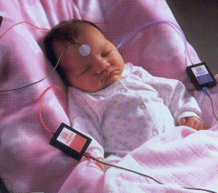
Συσκευή ASSR
Τοποθέτηση ηλεκτροδίων

Slide 15
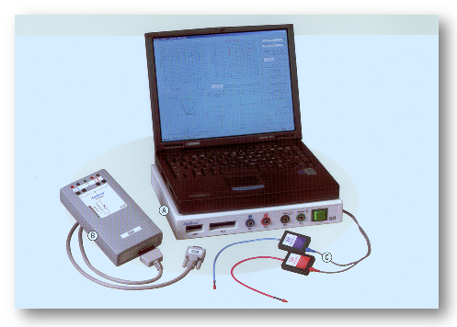
Συσκευή ASSR (2)

Slide 16
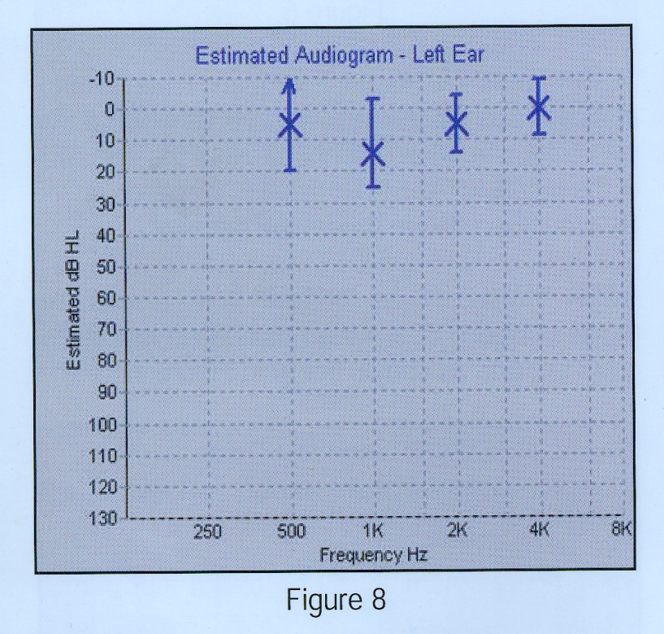
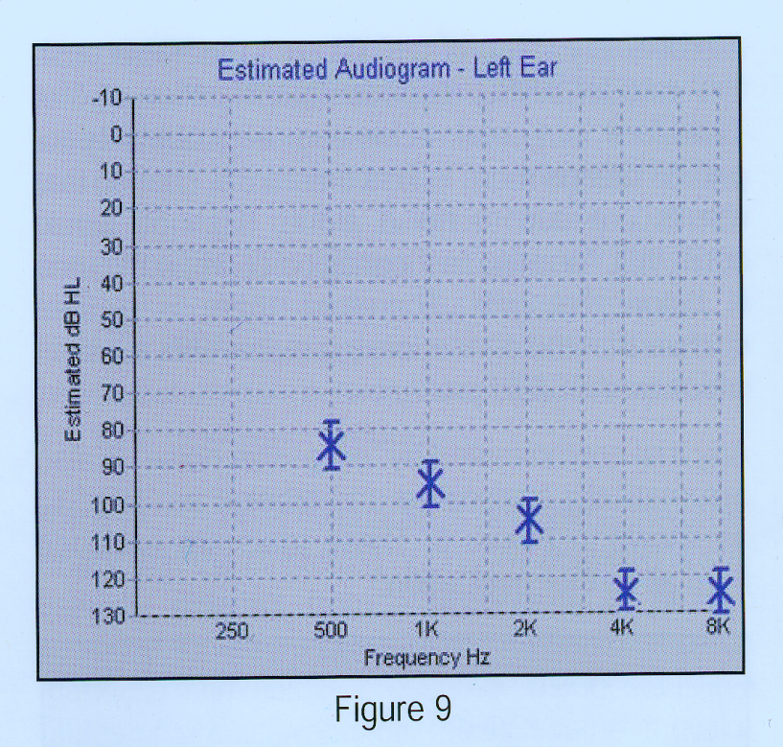
Αναμενόμενο ακοόγραμμα (Audiogram estimation)
Αναμενόμενο ακοόγραμμα αριστερού ωτός

Slide 17
Βιβλιογραφία
Νάσιος, Γ., Ζιάβρα, Ν., και Παπαδημητρίου, Ε. (2011). Netter’s Εικονογραφημένο Εγχειρίδιο Ανατομίας, Λόγου, Κατάποσης και Ακοής. D.H., McFarrland, Γενική Επιμέλεια της Ελληνικής Έκδοσης. Ιατρικές Εκδόσεις Πασχαλίδη.
Ζιάβρα, Ν., Σκεύας Α. (2009). Ωτορινολαρυγγολογία: Στοιχεία Ανατομίας Φυσιολογίας και Παθολογίας. University Studio Press.
Τρίμμης, N., Ζιάβρα, N. (2013). Εισαγωγή στις διαταραχές επικοινωνίας. Noma Anderson, George Shames. Επιμέλεια ελληνικής έκδοσης. Ιατρικές εκδόσεις Πασχαλίδη.
Bailey, B., Calhoun, K.(2010). Άτλας χειρουργικής κεφαλής και τραχήλου - ωτορινολαρυγγολογία. Εκδόσεις: Broken Hill Publishers LTD.
Ζιάβρα, Ν. (2001) Η συμβολή των ωτοακουστικών εκπομπών τύπου προϊόντων παραμόρφωσης στη διάγνωση των κοχλιακών τύπου βαρηκοϊών, Διδακτορική διατριβή, Πανεπιστήμιο Ιωαννίνων, Ιατρική σχολή, Ιωάννινα.

Slide 18
Σημείωμα Αναφοράς
Ζιάβρα, Ναυσικά. (2015). Ακοολογία. Τεχνολογικό Ίδρυμα Ηπείρου.
Διαθέσιμο από τη δικτυακή διεύθυνση http://eclass.teiep.gr/courses/LOGO141/
Έκδοση: 1.0 Ιωάννινα, 2015.
ΑΚΟΟΛΟΓΙΑ, Ενότητα 7, ΤΜΗΜΑ ΛΟΓΟΘΕΡΑΠΕΙΑΣ, ΤΕΙ ΗΠΕΙΡΟΥ - Ανοιχτά Ακαδημαϊκά Μαθήματα στο ΤΕΙ Ηπείρου

Slide 19
Σημείωμα Αδειοδότησης
Το παρόν υλικό διατίθεται με τους όρους της άδειας χρήσης Creative Commons Αναφορά Δημιουργού-Μη Εμπορική Χρήση-Όχι Παράγωγα Έργα 4.0 Διεθνές [1] ή μεταγενέστερη. Εξαιρούνται τα αυτοτελή έργα τρίτων π.χ. φωτογραφίες, Διαγράμματα κ.λ.π., τα οποία εμπεριέχονται σε αυτό και τα οποία αναφέρονται μαζί με τους όρους χρήσης τους στο «Σημείωμα Χρήσης Έργων Τρίτων».
Ο δικαιούχος μπορεί να παρέχει στον αδειοδόχο ξεχωριστή άδεια να χρησιμοποιεί το έργο για εμπορική χρήση, εφόσον αυτό του ζητηθεί.
[1]
http://creativecommons.org/licenses/by-nc-nd/4.0/deed.el

Slide 20
Τέλος Ενότητας
Επεξεργασία: Δημήτρης Σουραβλιάς
Ιωάννινα, 2015

Slide 21
Σημειώματα
ΑΚΟΟΛΟΓΙΑ, Ενότητα 7, ΤΜΗΜΑ ΛΟΓΟΘΕΡΑΠΕΙΑΣ, ΤΕΙ ΗΠΕΙΡΟΥ - Ανοιχτά Ακαδημαϊκά Μαθήματα στο ΤΕΙ Ηπείρου

Slide 22
Διατήρηση Σημειωμάτων
Οποιαδήποτε αναπαραγωγή ή διασκευή του υλικού θα πρέπει να συμπεριλαμβάνει:
το Σημείωμα Αναφοράς
το Σημείωμα Αδειοδότησης
τη Δήλωση Διατήρησης Σημειωμάτων
το Σημείωμα Χρήσης Έργων Τρίτων (εφόσον υπάρχει)
μαζί με τους συνοδευόμενους υπερσυνδέσμους.
ΑΚΟΟΛΟΓΙΑ, Ενότητα 7, ΤΜΗΜΑ ΛΟΓΟΘΕΡΑΠΕΙΑΣ, ΤΕΙ ΗΠΕΙΡΟΥ - Ανοιχτά Ακαδημαϊκά Μαθήματα στο ΤΕΙ Ηπείρου

Slide 23
Τέλος Ενότητας

